Slide 1
实验6 传输层实验

Slide 2
实验内容
TCP协议基本分析
TCP拥塞控制实验
UDP协议分析实验
TCP编程实验（选做）
TCP设计实验（选做）

Slide 3
TCP协议基本分析
TCP实验总述
TCP报文分析
TCP连接建立
TCP连接撤销
TCP数据传输

Slide 4

实验总述
保证基本原理的基础上，重点进行TCP拥塞控制机制实验；
通过修改Linux内核、配置网络设备、改变TCP测试程序相关参数等方式，人为制造网络拥塞情况（不同带宽、接收端休眠、短线、人为丢包）；
导出Linux内核中相关状态、参数的变化过程，进行分析。
实验2人1小组，实验以分析为主，操作配置为辅。
E0/0：192.168.1.1
E0/1：192.168.2.1
PCA
PCB
Vlan 2
E0/23
Vlan 3
E0/1
E0/24
E0/2
IP：192.168.1.2
网关：192.168.1.1
IP：192.168.2.2
网关：192.168.2.1

Slide 5
总体说明
本次实验使用新教材。
  TCP实验中全部使用Linux操作系统；
  Linux操作系统下，使用minicom软件配置路由器和交换机。（在命令行窗口执行minicom命令）
两人一组（PCA和PCB，PCC和PCD各为一组）；
TCP拥塞控制实验中PCA（PCC）为发送端，PCB（PCD）为接收端。IP地址必须依照组网图（切记）
TCP实验中使用Wireshark截报文时切记启用TCP报文过滤。
每次实验的数据应拷贝到优盘上或DATA目录下，防止被下一个实验覆盖。

Slide 6
实验总体安排
TCP协议基本分析（60分钟）
TCP滑动窗口和窗口探查机制（60分钟）
  左边沿、指针、右边沿的快速确定，填表
慢启动、拥塞避免、超时重传（60分钟）
快重传、快恢复（选做）
Nagle算法（30分钟）
UDP协议分析（30分钟）

Slide 7
实验原理 — TCP协议简介
TCP协议 — Transfer Control Protocol
特点：
传输之前建立TCP连接
可靠的
滑动窗口
可靠传输技术
面向连接的
传输结束撤销TCP连接

Slide 8
实验原理 — TCP报文格式
16位源端口号
16位目的端口号
32位顺序号
32位确认号
……
URG
ACK
PSH
RST
SYN
FIN
16位窗口大小
16位校验和
16位紧急指针
选项
数据

Slide 9

实验原理 — TCP建立连接过程
时间
时间
syn seq=N ctl=syn
PC A
syn seq=M ctl=syn ack=N+1
PC B
seq=N+1 ctl=ack ack=M+1
数据

Slide 10
实验原理 — TCP撤销连接过程
时间
时间
Fin P
Ack P+1
PC A
PC B
Fin Q
Ack Q+1

Slide 11
问题
TCP连接建立采用什么方式？
三次握手时option字段中的maximum segment size (MSS) =1460是如何计算出来的？
  以太网最大帧长度（1518）
  帧头和帧尾（18）
  IP首部（>=20）、TCP首部（>=20）
TCP报文中没有数据长度字段， Wireshark软件解析报文时显示的数据长度的值是如何计算出来的？给出计算公式。

Slide 12
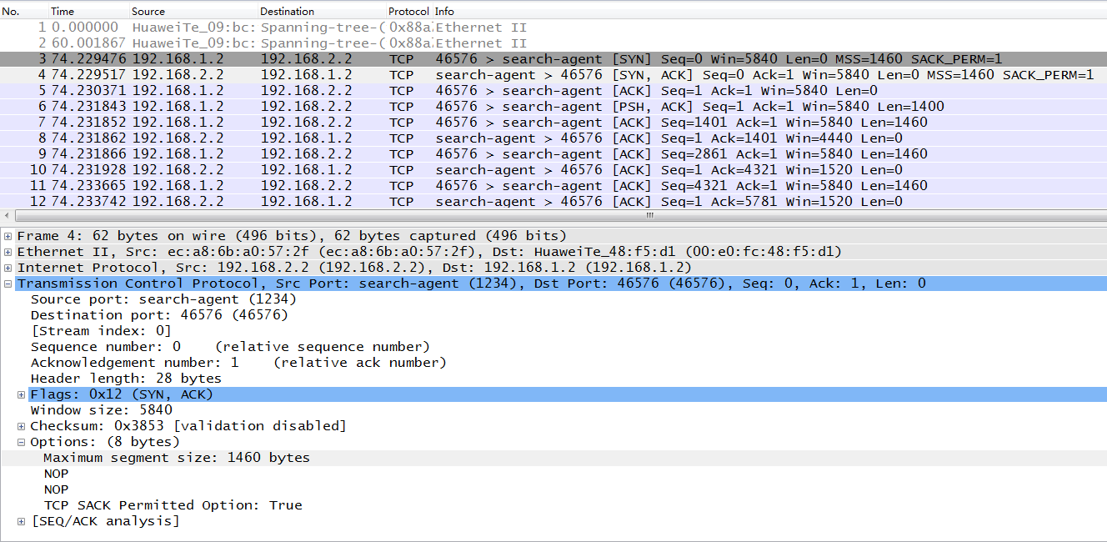

option字段中的maximum segment size (MSS)

Slide 13
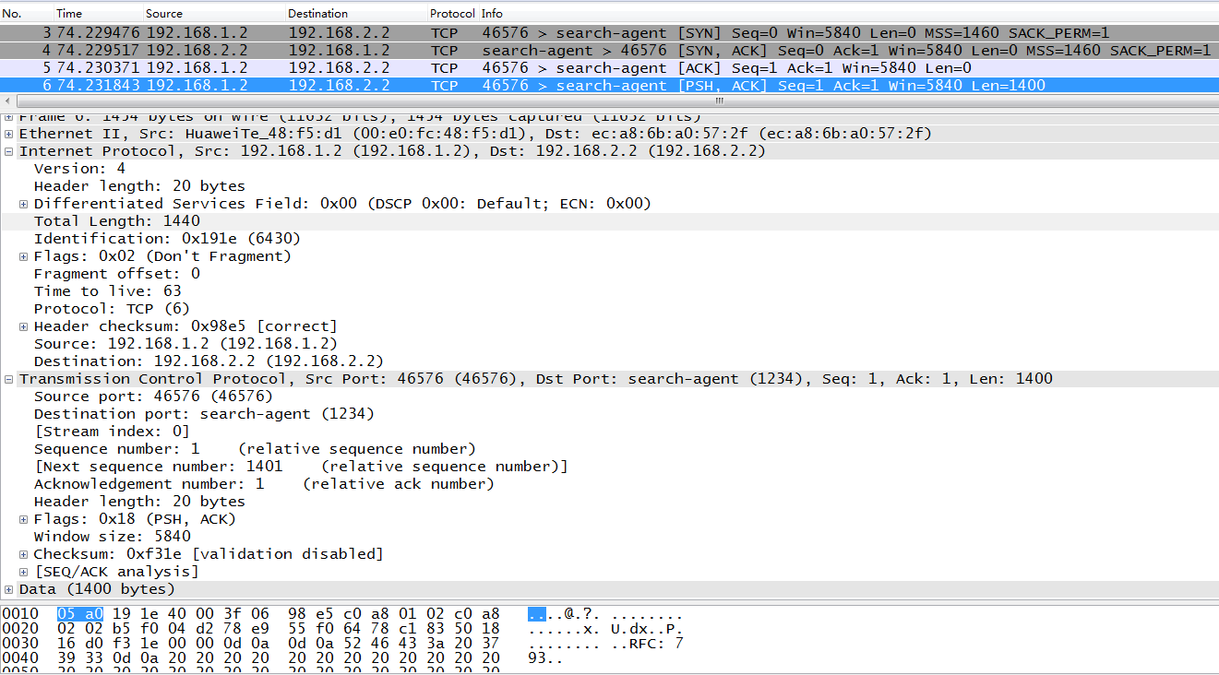
关于TCP报文的数据部分长度

Slide 14
实验内容
TCP协议基本分析
TCP拥塞控制实验
UDP协议分析实验
TCP编程实验（选做）
TCP设计实验（选做）

Slide 15
TCP拥塞控制机制
滑动窗口机制（重点）
零窗口探查机制
慢启动、拥塞避免、拥塞处理和超时重传机制（一般了解）
快重传和快恢复算法（选做）
糊涂窗口综合症和Nagle算法

Slide 16
TCP的流量控制和拥塞控制
TCP “数据流”的概念（逻辑）
流：编了序号的“珠串”
可靠性：面向连接、数据传输ACK机制
流量控制：使用滑动窗口机制
窗口仅仅是在流上的一个连续片断
拥塞控制：是通过TCP中端到端基于滑动窗口的流量控制机制完成的
拥塞控制四算法：慢启动、拥塞避免、快重传、快恢复

Slide 17
流量控制和拥塞控制的区别和关系
流量控制主要考虑接收端，目的是使发送端的发送速率不超过接收端的接收能力；
拥塞控制主要考虑端节点之间的网络环境，目的是使负载不超过网络的传送能力；
在很长一段时间内，接收端驱动的TCP流量控制机制是唯一可行的拥塞控制方法；
但“流量控制” 和“拥塞控制”两者切不可混淆，实际上，前者只是实现后者的一个技术实现途径而已。

Slide 18
TCP数据传输
双向同时发送和接收数据
捎带确认
本次实验，只做PCA—>PCB单向数据传输。
发送窗口
发送窗口
接收缓存
（接收窗口）
接收缓存
（接收窗口）
PCA
PCB

Slide 19
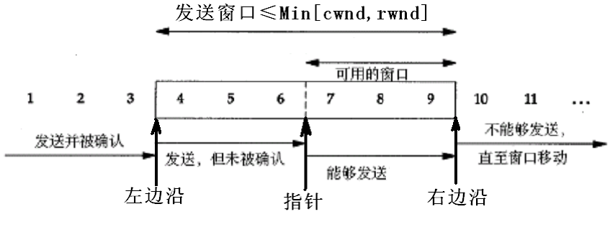
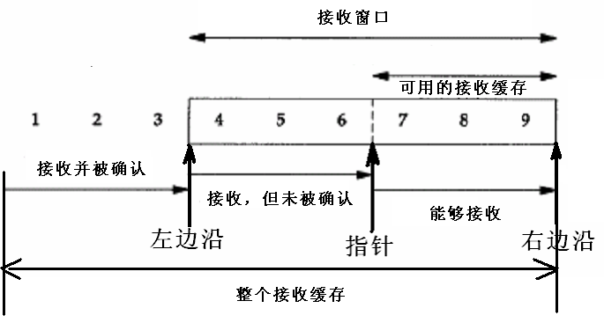
拥塞控制－滑动窗口
发送窗口
接收窗口

Slide 20
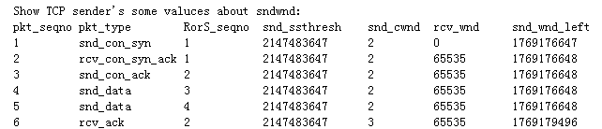
符号说明
pkt_type：报文的类型，共有snd_con_syn，rcv_con_syn_ack，snd_con_ack，snd_data，rcv_ack，timeout，tx_full等几种类型。
RorS_seqno：发送报文序号或接收报文序号（按发送方发送和接收区分）。
snd_ssthresh：发送方的慢启动阀值。
snd_cwnd：发送方的拥塞窗口大小（以MSS为单位）。
rcv_wnd：目前接收方通告的窗口大小（以字节为单位）。
snd_wnd_left：发送窗口左边沿，即已发送数据中等待确认的序号。

Slide 21
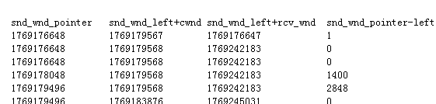
符号说明
snd_wnd_pointer：发送窗口指针，即已发送数据的最高序号。
snd_wnd_left+rcv_wnd：此值= snd_wnd_left + rcv_wnd，即发送窗口的左边沿加上接受方通告的接收窗口大小（字节）后的值。
snd_wnd_left+cwnd：此值= snd_wnd_left + snd_cwnd*1460，即发送窗口的左边沿加上发送方的拥塞窗口大小（字节）后的值。
snd_wnd_pointer-left：此值= snd_wnd_pointer - snd_wnd_left，表明发送方已发送但未被确认的数据字节数。

Slide 22
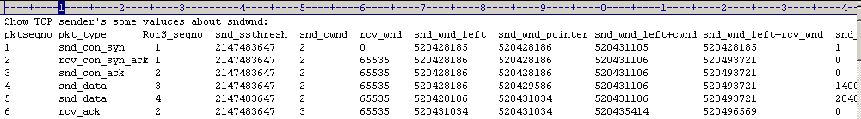
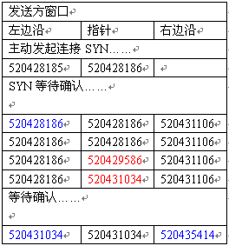
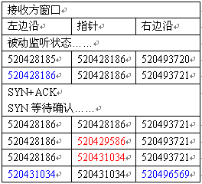
SYN
SYN+ACK
ACK
DATA
DATA
ACK

Slide 23


















SYN
SYN+ACK
ACK
DATA
DATA
ACK
拥塞窗口cwnd＝3*1460
拥塞窗口cwnd＝2*1460
接收窗口windows size＝65535

Slide 24
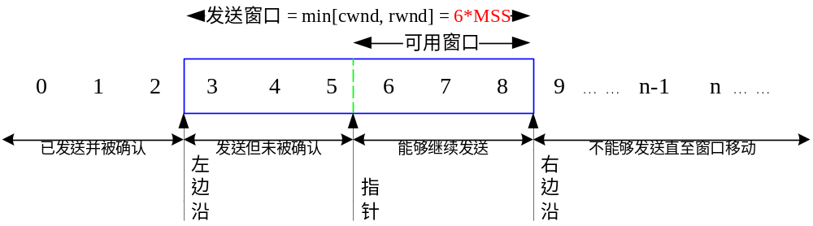
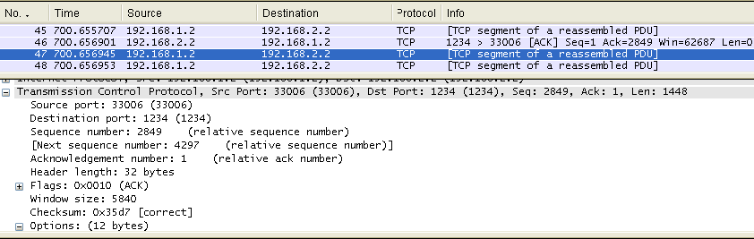
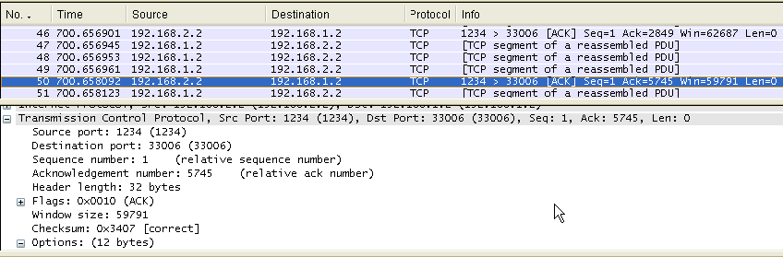
发送窗口示意图
左边沿＝最近的一个Ack报文的Ack_SEQ_num
  注：若当前报文是一个Ack报文，
  则snd_wnd_left＝Ack_SEQ_num
  否则， snd_wnd_left＝上一个Ack报文的Ack_SEQ_num
指针＝最近的一个发送数据报文的SEQ_num+Len(也就是ethereal显示的Next_SEQ_num)
  注：若当前报文是一个发送数据报文，
  则snd_wnd_pointer＝ Next_SEQ_num＝ SEQ_num+Len
  否则， snd_wnd_pointer ＝上一个发送报文的Next_SEQ_num
右边沿＝左边沿＋发送窗口大小
＝min[snd_wnd_left+cwnd, snd_wnd_left+rcv_wnd]
发送窗口≤min[snd_cwnd, rcv_wnd]

Slide 25
发送窗口的说明
发送窗口≤min[snd_cwnd, rcv_wnd]
左边沿＝最近的一个Ack报文的Ack_SEQ_num
  注：若当前报文是一个Ack报文，
  则snd_wnd_left＝Ack_SEQ_num
  否则， snd_wnd_left＝上一个Ack报文的Ack_SEQ_num
指针＝最近的一个发送数据报文的SEQ_num+Len(也就是ethereal显示的Next_SEQ_num)
  注：若当前报文是一个发送数据报文，
  则snd_wnd_pointer＝ Next_SEQ_num＝ SEQ_num+Len
  否则， snd_wnd_pointer ＝上一个发送报文的Next_SEQ_num
右边沿＝左边沿＋发送窗口大小
＝min[snd_wnd_left+cwnd, snd_wnd_left+rcv_wnd]

Slide 26
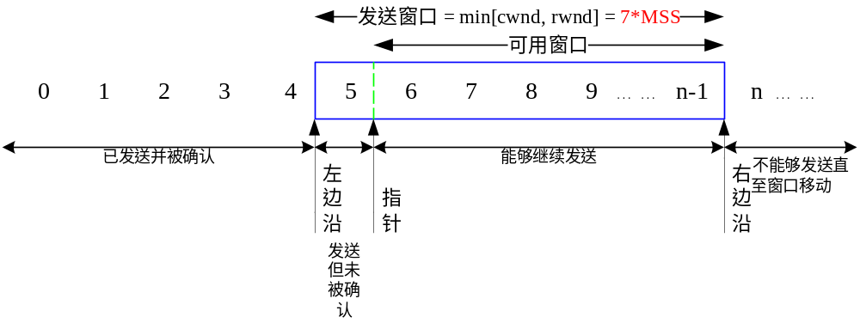
发送窗口示意图

Slide 27
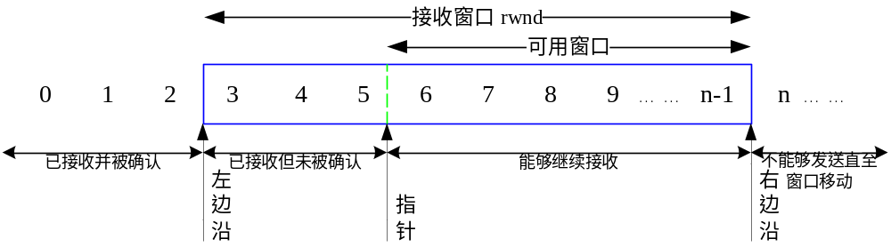
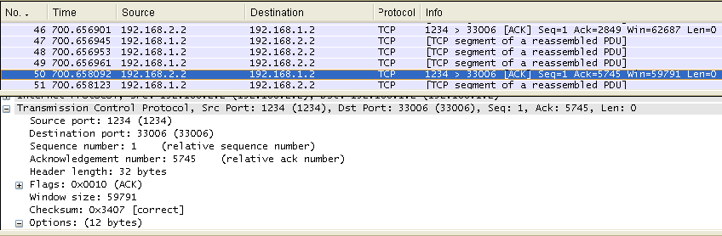
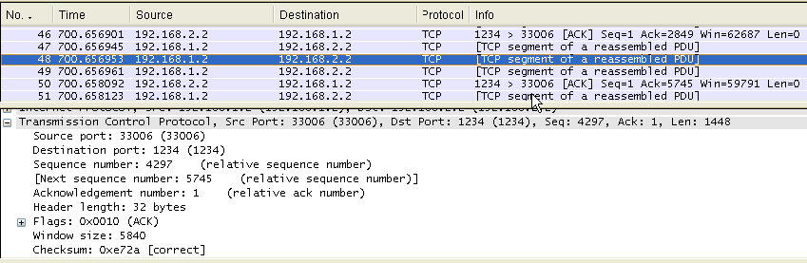
接收窗口示意图
接收窗口被放入一个环形的接收缓存中，并在其中滑动；
如果进程读取了部分数据，右边沿即向前滑动了相应的距离，窗口变大。
通告的接收窗口大小≤接收缓存的大小
指针＝最近的一个发送报文的SEQ_num+Len(也就是ethereal显示的Next_SEQ_num)
右边沿＝左边沿＋接收窗口大小
左边沿＝最近的一个Ack报文的Ack_SEQ_num
Notes:
实际上，6（3）题就是发送方和接收方窗口同步前和同步后的情况
当然这也分为两种情况：
发送方发送DATA报文，接收方窗口同步前、后问题
接收方发送ACK报文，发送方窗口同步前、后问题

Slide 28
接收窗口的几点说明
为了实验的分析方便，我们不妨设接收窗口如上图所示；
通告的接收窗口大小≤接收缓存的大小；
接收窗口被放入一个环形的接收缓存中，并在其中滑动；
左边沿＝最近的一个Ack报文的Ack_SEQ_num
指针＝最近的一个发送报文的SEQ_num+Len(也就是Wireshark显示的Next_SEQ_num)
右边沿＝左边沿＋接收窗口大小
如果进程读取了部分数据，右边沿即向前滑动了相应的距离，窗口变大。

Slide 29
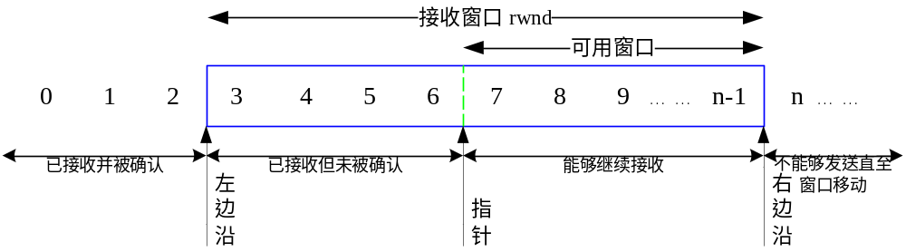
接收窗口示意图
Notes:
实际上，6（3）题就是发送方和接收方窗口同步前和同步后的情况
当然这也分为两种情况：
发送方发送DATA报文，接收方窗口同步前、后问题
接收方发送ACK报文，发送方窗口同步前、后问题

Slide 30
滑动窗口小结
窗口的左边沿是由接收方发送ACK报文驱动变化的；
  接收方发送ACK报文后其接收窗口左边沿向右滑动；
  发送方在收到ACK报文后其发送窗口左边沿也随之向右滑动。
窗口的指针是由发送方发送DATA报文驱动变化的；
  发送方发送DATA报文后其发送窗口指针向右滑动；
  接收方在收到DATA报文后其接收窗口指针也随之向右滑动。

Slide 31
组网图
网络连接图，所有PC进入Linux系统
2人一小组，用交换机和路由器各1台。
E0/0：192.168.1.1
E0/1：192.168.2.1
PCA
PCB
Vlan 2
E0/23
Vlan 3
E0/1
E0/24
E0/2
IP：192.168.1.2
网关：192.168.1.1
IP：192.168.2.2
网关：192.168.2.1

Slide 32
滑动窗口机制实验步骤
  按照组网图进行组网，确保组网正确和路由器、PC接口IP地址配置正确。
  在Linux系统下都已预设了IP地址，实验时可直接选用。
  为了方便大家实验，所有需要在“终端命令行”中输入的命令，都被编辑成多个脚本文件，放置在桌面上，只需用鼠标选中双击运行。
  PCA（PCC）（即发送端）在Linux下“终端命令行”中运行脚本来初始化“TCPConnection实时监控模块”：
  PCA（PCC）（即发送端）在Linux下打开一个新的“终端命令行”，使用命令启动TCPTest程序。
  配置发送端和接收端的TCPTest程序的参数，然后传输数据。
  在PCA（PCC）（即发送端）的“终端命令行”中运行脚本来读取“TCPConnection实时监控模块”已记录的此TCP连接期间的相关参数数据：
  分析文件send2-组座号（或receive2-组座号）和send2-组座号-tcpsndwnddata.txt，体会滑动窗口机制。

Slide 33
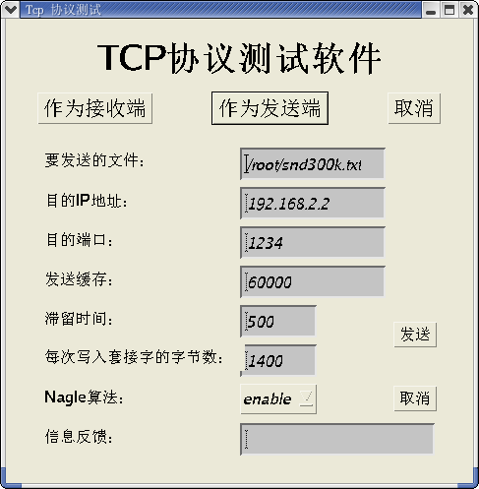
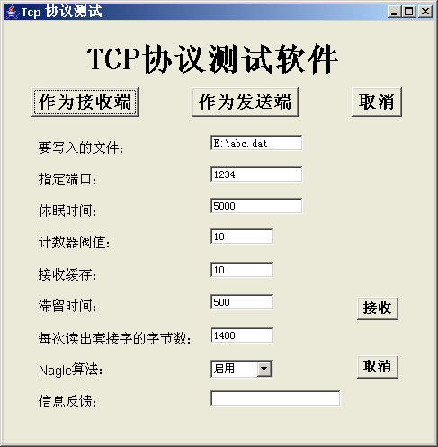
软件介绍

Slide 34
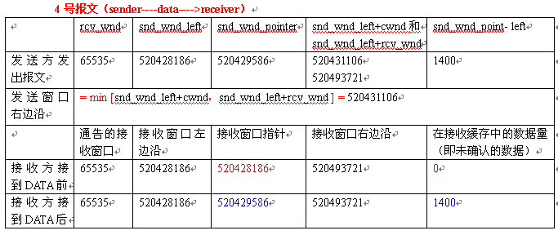
左边沿：相同（不变）
指针：数据报文发送和接收前后会有变化，变化大小为数据长度
右边沿：左边沿＋窗口大小（不变）

Slide 35
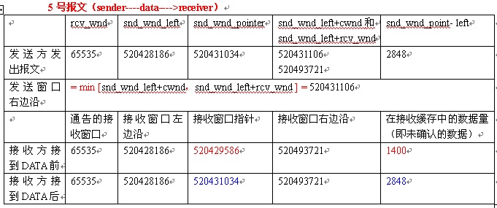

Slide 36
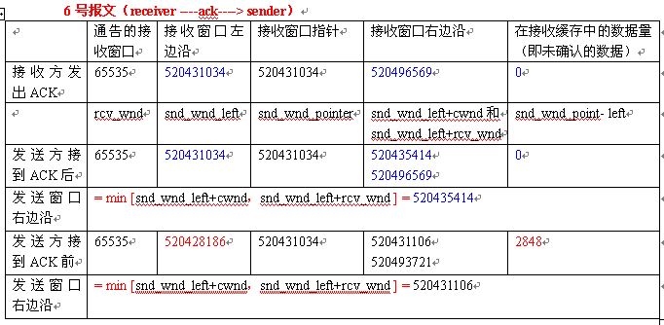
左边沿：确认报文发送和接收前后会有变化，变化值为数据长度
指针：相同（不变）
右边沿：左边沿＋窗口大小（有变化）

Slide 37
TCP拥塞控制机制
滑动窗口机制（重点）
零窗口探查机制
慢启动、拥塞避免、拥塞处理和超时重传机制（一般了解）
快重传和快恢复算法（选做）
糊涂窗口综合症和Nagle算法

Slide 38
软件介绍

Slide 39
TCP协议测试软件
关于“TCP协议测试软件”的休眠设置的说明
  接收端中有“休眠时间”和“计数器阀值”两个与休眠有关的参数;
  休眠是指 “TCP协议测试软件”应用程序进程在从套接字中读取n次（由“计数器阀值”设置）数据后开始休眠，即应用程序进程停止从套接字中读取数据;
  但此时处于内核态的“TCP协议模块”仍在工作

Slide 40
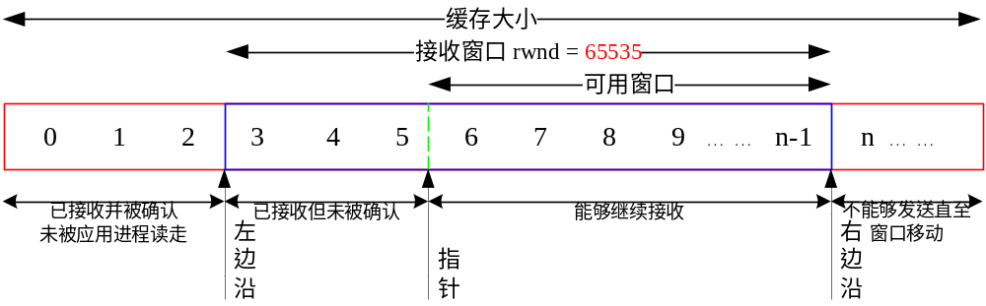
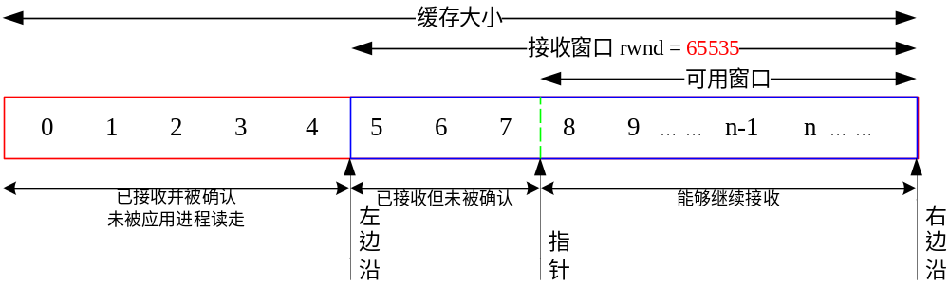
接收方窗口与缓存的关系
Notes:
假设接收缓存大于最大窗口值65535
假设应用进程一开始就休眠，即不从套接字缓存中读取数据，而此时处于内核态的“TCP协议模块”仍在工作。

Slide 41
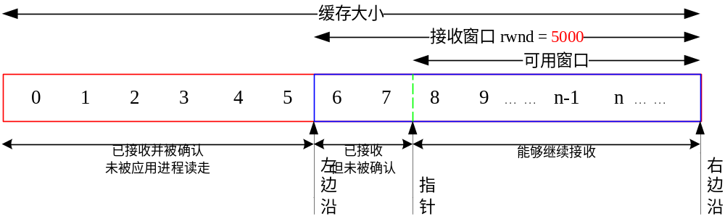
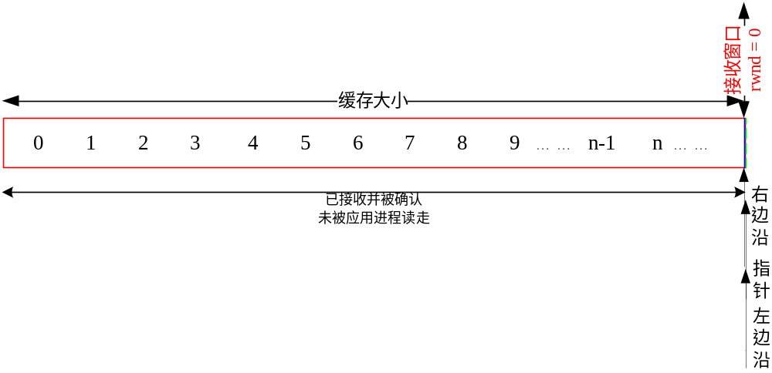
窗口合拢、窗口收缩、窗口张开（1）

Slide 42
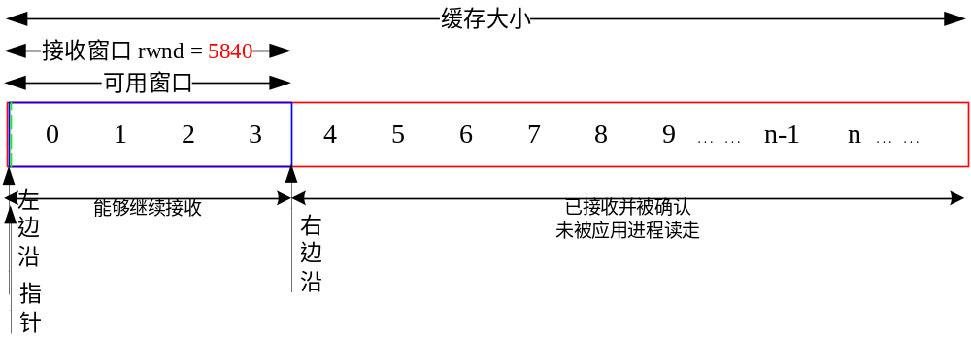
窗口合拢、窗口收缩、窗口张开（2）
窗口收缩定义：右边沿向左移动
窗口合拢定义：左边沿向右边沿靠近
窗口张开定义：右边沿向右移动
Notes:
在上几页图例的基础上，

Slide 43
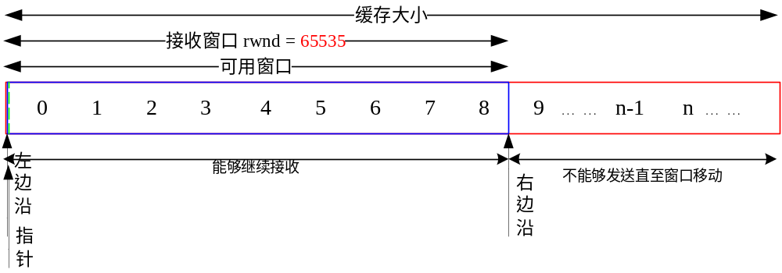
窗口合拢、窗口收缩、窗口张开（3）
窗口收缩一般不发生
窗口合拢发生在接收窗口持续减小期间
窗口张开发生在休眠结束后通告大窗口时

Slide 44
零窗口探查技术
当接收端接收缓存已满，将发送一个0窗口通告报文；
发送方收到后，等待非0窗口通告报文；
为防止因接收端的非0窗口通告报文丢失而产生死锁；
采用坚持定时器，定期发送窗口探查报文；维持TCP连接。
接收端收到探查报文后的立即响应

Slide 45
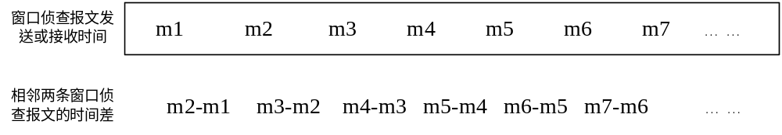
定时器时间的变化规律
窗口侦查报文指的是Keep-Alive报文
每相邻两条窗口侦查报文Keep-Alive报文 时间差组成的数据序列的规律：成倍增加规律

Slide 46
注意事项
结合报文写出对应接收端休眠、窗口收缩、窗口合拢、窗口张开的开始报文序号，并描述窗口的变化
  休眠开始：接收缓存，接收窗口开始单调减小直至0
  窗口收缩
零窗口探查机制
  时间规律
  探查与响应
  携带的数据与序号

Slide 47
TCP拥塞控制机制
滑动窗口机制（重点）
零窗口探查机制
慢启动、拥塞避免、拥塞处理和超时重传机制（一般了解）
快重传和快恢复算法（选做）
糊涂窗口综合症和Nagle算法

Slide 48
慢启动、拥塞避免、拥塞处理和超时重传机制分析
两种网络带宽，模拟网络拥塞（超时）
在路由器上配置端口转发速率为10Mbps
  PCA（PCC）（即发送端）和PCB（PCD）（即接收端）
  发送一个6MB的文件，断开网线并恢复，读取参数数据
在路由器上的配置端口转发速率为8Kbps
  PCA（PCC）（即发送端）和PCB（PCD）（即接收端）
  发送一个100KB的文件，断开网线并恢复，读取参数数据
根据数据，分析慢启动、拥塞处理、拥塞避免、超时重传机制
E0/0：192.168.1.1
E0/1：192.168.2.1
PCA
PCB
Vlan 2
E0/23
Vlan 3
E0/1
E0/24
E0/2
IP：192.168.1.2
网关：192.168.1.1
IP：192.168.2.2
网关：192.168.2.1

Slide 49
慢启动、拥塞避免、拥塞处理和超时重传
慢启动算法分析
拥塞处理（超时）分析
拥塞避免算法分析
超时重传机制分析

Slide 50
慢启动和拥塞避免
接收窗口（rwnd）的变化
拥塞窗口（cwnd）的变化
慢启动：按照指数函数增加cwnd
  snd_cwnd*1460 <= ssthresh
  ssthresh不变，cwnd值每收到一个ACK报文就加1。
拥塞避免：按照线性函数增加cwnd
  snd_cwnd*1460 > ssthresh
  ssthresh不变，cwnd值每经过一个RTT增加一个SMSS*SMSS/cwnd的大小。

Slide 51
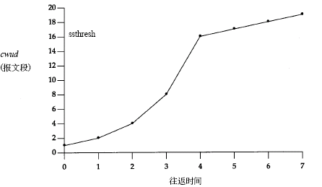
慢启动和拥塞避免

Slide 52
网络拥塞的处理
有超时报文，网络拥塞，实施拥塞处理
  X号报文，ssthresh=max(cwnd/2，2*MSS)（RFC2001）；cwnd=1；超时，表明网络有拥塞。
在正常传输后，将依次处于慢启动、拥塞避免阶段
  其后的第一阶段：ssthresh不变，cwnd值每收到一个ACK报文就加1。因为snd_cwnd*1460 <= ssthresh，慢启动阶段。
  其后的第二阶段：ssthresh不变，cwnd值每经过一个RTT增加一个SMSS*SMSS/cwnd的大小。因为snd_cwnd*1460 > ssthresh，拥塞避免阶段。

Slide 53
慢启动算法实验
慢启动算法
  分析send3***文件的数据传输开始阶段和超时重传后的报文传输
  拥塞窗口变化与确认报文个数的关系
  发送端发送窗口的大小：决定此时刻能够发送的最多报文

Slide 54
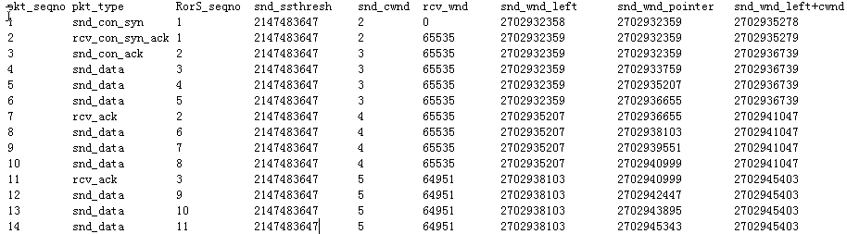
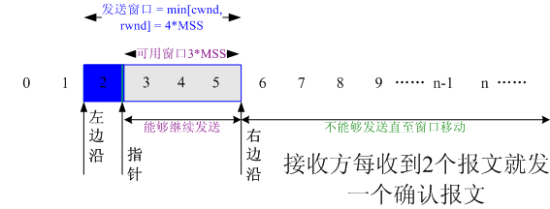
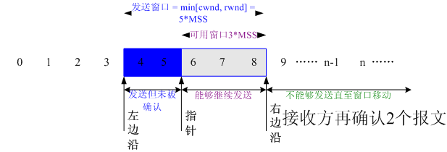
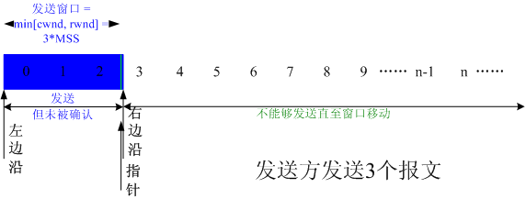
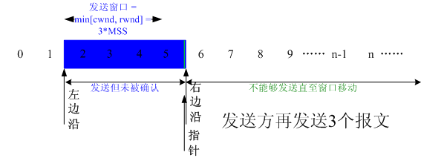
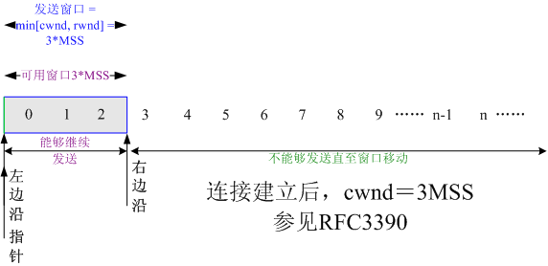
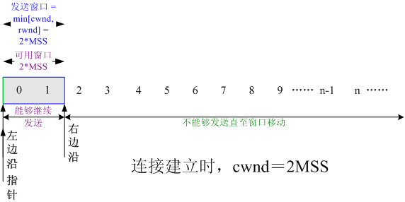
举例--要点：滑动窗口结合慢启动

Slide 55
慢启动、拥塞避免、拥塞处理和超时重传
慢启动算法分析
拥塞处理（超时）分析
拥塞避免算法分析
超时重传机制分析

Slide 56
拥塞控制算法实验
拥塞表现为传输超时、报文丢失等多种情况
相应的拥塞控制算法也有所不同，这里主要关注传输超时情况的拥塞处理
  分析send3***和send4***，注意传输超时后snd_ssthresh和拥塞窗口的变化
  ssthresh＝cwnd/2（RFC2001）LINUX使用
  cwnd＝1
  教材上的公式来源于RFC2581

Slide 57
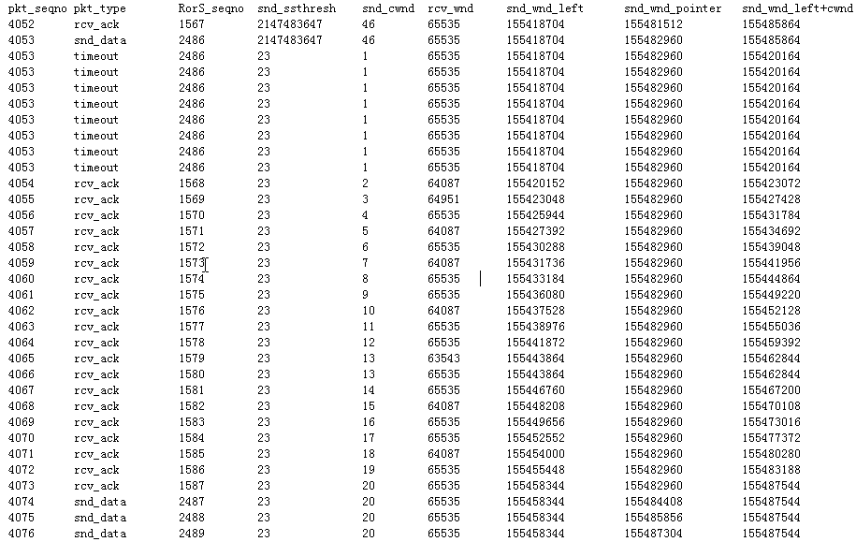

网络拥塞处理
cwnd＝1
ssthresh＝cwnd/2

Slide 58
慢启动、拥塞避免、拥塞处理和超时重传
慢启动算法分析
拥塞处理（超时）分析
拥塞避免算法分析
超时重传机制分析

Slide 59
拥塞避免算法实验
拥塞避免算法
  分析send3***文件的超时重传后的报文传输
  如何判断拥塞避免开始？
  拥塞窗口的变化与慢启动阶段有何不同？
  与snd_ssthresh的关系

Slide 60
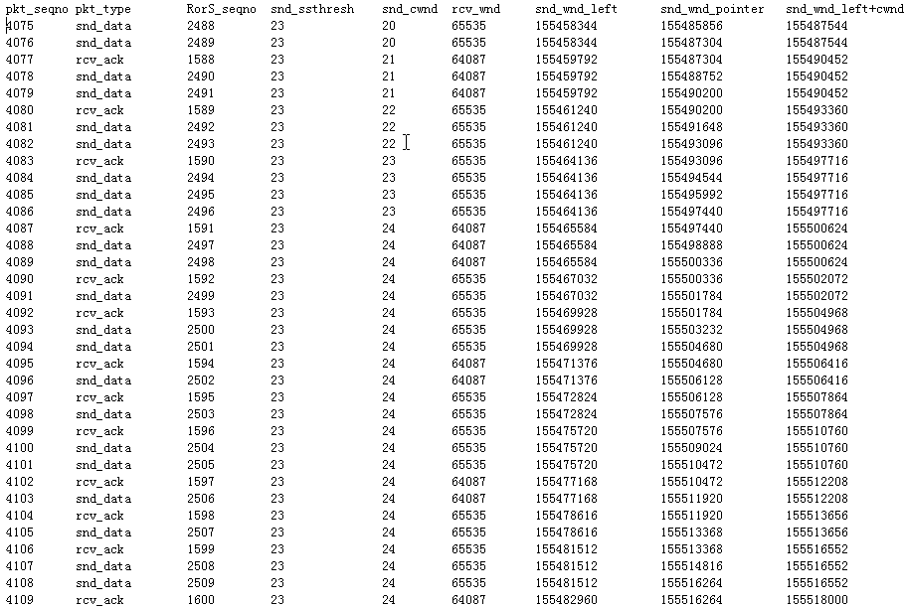

拥塞避免算法
当snd_cwnd <= ssthresh时
每收到一个ack，
snd_cwnd =snd_cwnd＋1
当snd_cwnd >ssthresh时
每经过1个RTT， snd_cwnd =snd_cwnd＋ SMSS*SMSS/cwnd

Slide 61
慢启动、拥塞避免、拥塞处理和超时重传
慢启动算法分析
拥塞处理（超时）分析
拥塞避免算法分析
超时重传机制分析

Slide 62
超时与重传－－Karn算法
平均往返时延
  RTT＝α*RTT_old＋（1- α ）RTT_new
  重传报文的 RTT_new不计入
  α＝7/8
超时重传时间RTO
  正常传输期间：RTO计算算法
    RTO=β*RTT （β>1）
  超时重传期间：
    RTO = γ*RTO_old （γ= 2）

Slide 63
Linux中的RTT和RTO
按RFC1122规定将RTT和RTO的初始值设置为：RTT=0秒，RTO=3秒。
由于Linux这些时间值以10毫秒为单位，实验数据文件中表现为SRTT=0；RTO=300；
且RTO的最小值为200毫秒，最大值为120秒。实验数据文件中表现为20 和12000；
Linux中RTT最小80毫秒，实验数据文件中表现为8

Slide 64
超时和重传
超时重传时间：RTO
平均往返时延：RTT
修正的Karn算法
超时重传的算法和时间规律
  分析send3***和send4***，主要注意分析超时后重传的时间规律
  比较两种链路带宽下的算法的不同

Slide 65
TCP拥塞控制机制
滑动窗口机制（重点）
零窗口探查机制
慢启动、拥塞避免、拥塞处理和超时重传机制（一般了解）
快重传和快恢复算法
糊涂窗口综合症和Nagle算法

Slide 66
快重传和快恢复算法
快重传算法
  针对收到三个重复ACK报文后，立即重传重复ACK序号的那条DATA报文
  收到三个重复确认，认为报文丢失，快重传；
  不等报文的超时，立即进行报文的重传。

Slide 67
快恢复算法
针对收到三个重复ACK报文后，对拥塞窗口进行修正；
在第三个重复ACK到达时，ssthresh=max(cwnd/2，2*MSS)（RFC2001）；
cwnd= min [cwnd , 已发送的报文数 – 已到达接收方但未正式确认的报文 + 重传的报文数 + 3]。
RTT和RTO无变化，因为往返时间的测量是根据ACK报文的到达情况来计算的，而此时网络并未真正的拥塞，只是偶尔报文传输出错，因此RTT的测量不受影响，从而RTO没有变化。

Slide 68
快重传和快恢复算法分析
在PCB（PCD）（即接收端）的“终端命令行”中装载“TCPConnection丢包内核模块”：
在PCA（PCC）（即发送端）和PCB（PCD）（即接收端）
发送一个300KB的文件，读取参数数据。
E0/0：192.168.1.1
E0/1：192.168.2.1
PCA
PCB
Vlan 2
E0/23
Vlan 3
E0/1
E0/24
E0/2
IP：192.168.1.2
网关：192.168.1.1
IP：192.168.2.2
网关：192.168.2.1

Slide 69
快重传和快恢复算法实验
分析send5***，
注意3个相同的Ack报文被收到后，重传报文的发出，体会快重传机制；
注意相同Ack报文中的SACK字段（选择性重传），其与接收端第一个新确认报文的关系；
体会快恢复机制，注意snd_ssthresh和拥塞窗口的变化

Slide 70
TCP拥塞控制机制
滑动窗口机制（重点）
零窗口探查机制
慢启动、拥塞避免、拥塞处理和超时重传机制（一般了解）
快重传和快恢复算法（选做）
糊涂窗口综合症和Nagle算法

Slide 71
糊涂窗口综合症
含义
  接收方通告了一个小的窗口
  发送方发送少量的数据
  导致传输效率降低
解决
  接收方不通告小窗口：推迟确认
  发送方：Nagle算法（尽量一次发送较大数据）

Slide 72
Nagle算法
Nagle算法的原理
  发送方在连接建立开始发送数据时，立即按序发送缓存中的数据（必须<=1*MSS）；
  后续数据的发送由数据是否足以填满发送缓存的一半或一个MSS长度决定。
  而不启用Nagle算法时发送方则是有数据就发。
启用Nagle算法的传输过程中，数据长度一般都以MSS长度发送；
而禁用Nagle算法的传输过程中，数据长度一般都以“每次写入套接字的字节数”长度发送。

Slide 73
推迟确认技术
通告的第一个窗口大小是X（>=1*MSS）；
接收端的推迟确认技术：对收到的报文段进行确认和通告窗口的前提条件是：接收缓存的可用空间至少得到总空间的一半或者达到最大报文长度之后。如果条件不满足，则推迟发送确认和窗口通告。

Slide 74
糊涂窗口综合症和Nagle算法分析
将所有PC都切换到Windows操作系统
启动TCPTest程序，发送一个300KB的文件
设置TCPTest程序参数，再发300KB文件
分析截获报文，体会糊涂窗口综合症和Nagle算法作用。
E0/0：192.168.1.1
E0/1：192.168.2.1
PCA
PCB
Vlan 2
E0/23
Vlan 3
E0/1
E0/24
E0/2
IP：192.168.1.2
网关：192.168.1.1
IP：192.168.2.2
网关：192.168.2.1

Slide 75
实验内容
TCP协议基本分析
TCP拥塞控制实验
UDP协议分析实验
TCP编程实验（选做）
TCP设计实验（选做）

Slide 76
实验原理 — UDP协议简介
UDP协议 — User Datagram Protocol
无连接
不需要建立连接
不可靠的

Slide 77
实验原理 — UDP报文格式
16位源端口号
16位目的端口号
16位长度
16位校验和
数据

Slide 78
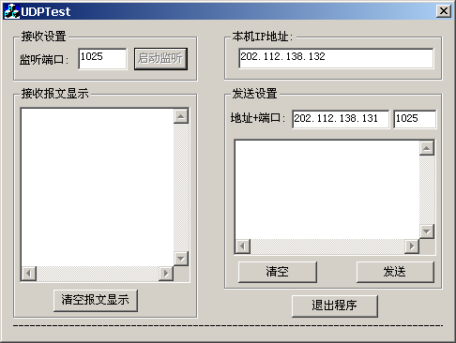

Slide 79
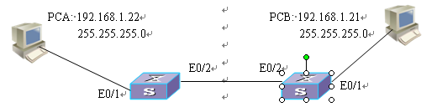
UDP协议分析
UDP协议分析组网

Slide 80
UDP设计性实验（选做）
本实验补充的内容就是基于C/C++语言或者JAVA语言使用套接字技术，编写基于UDP协议的可靠数据传输程序，并通过实验进行验证。
基于UDP协议的可靠数据传输程序的设计和实现可参考TFTP协议[1]的设计和实现。
  [1] RFC 1350，TFTP Version 2

Slide 81
讲解完毕
谢谢大家！

